Slide 1
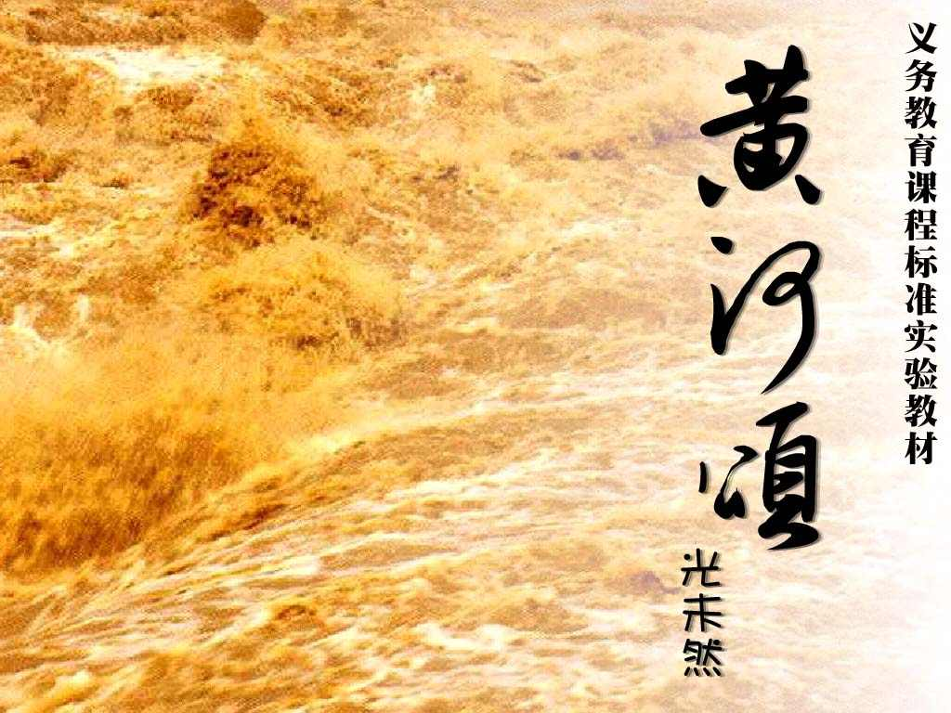
冼星海作曲
光未然作词

Slide 2
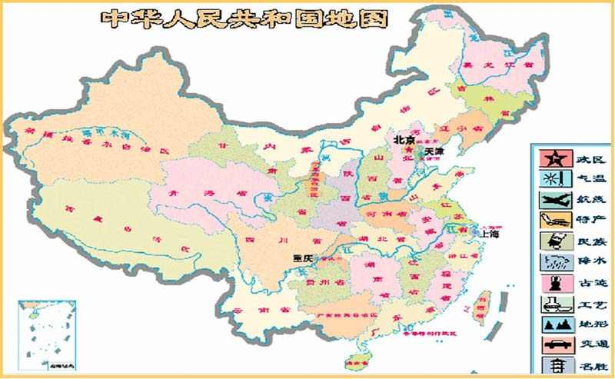
黄河的基本走向

Slide 3
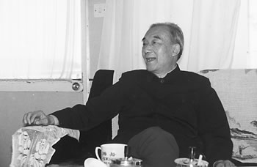
光未然：原名张光年。现代诗人，文学评论家。1936年到延安，创作了歌颂中华民族精神的组诗《黄河大合唱》，经冼星海谱曲后风行全国。

Slide 4
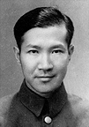
词的作曲者
冼星海（1905-1945） 中国近现代著名的音乐家他积极参加抗日救亡运动，创作了《救国军歌》、《游击军歌》、《茫茫的西伯利亚》、《在太行山上》等各种类型的声乐作品。由于他对发展我国革命音乐所作的巨大贡献，赢得了“人民音乐家”的光荣称号。

Slide 5
背景介绍：1938年，抗战正在激烈进行，日本侵略者的铁蹄正践踏着华北大地。在中华民族到最危险的时刻，英勇无畏的华夏儿女将全国抗日救亡运动推入高潮， 1938年9月，诗人光未然带领抗敌演出队来到了黄河，来到了壶口瀑布。滔滔的黄河水，在诗人心中掀起了万丈狂澜，他挥笔写下了不朽的诗篇——《黄河颂》。人民音乐家冼星海读到了《黄河颂》这首组诗也是异常激动，触发了他的创作灵感。他和光未然合作，连续写作六天，完成了一部史诗性的音乐作品《黄河大合唱》。这组歌随后唱过大江上下，激励着中华儿女为祖国的尊严而战。

Slide 6
黄河大合唱 共8个部分
《黄河船夫曲》
《黄河颂》
《黄河之水天上来》
《黄河对口曲》
《黄水谣》
《黄河怨》
《保卫黄河》
《怒吼吧！黄河》

Slide 7
二、读准下面加横线的字音：
澎湃（ ）（ ）
气魄（ ） 高山之巅（ ）
狂澜（ ） 哺育（ ）
浊流（ ） 屏障（ ）
péng
pài
pò
diān
lán
bǔ
zhuó
zhàng

Slide 8
三、感情诵读 依托题目 梳理文本
1.题目中的关键词是？
2.全诗可分为几个部分？每个部分怎样围绕“颂”字展开？请在文中圈点勾画相应的关键词。
3.“朗诵词”可以看作是一个序曲，它的主要内容和作用是什么？

Slide 9
1、抓住“颂”字，表达了对黄河的热爱和歌颂
3、歌颂黄河的英雄气魄及其所表现的我们伟大而又坚强的民族精神，作用是引出下文的颂歌。

Slide 10
啊，朋友!
黄河以它英雄的气魄，
出现在亚洲的原野;
它表现出我们民族的精神：
伟大而又坚强!
这里，
我们向着黄河，
唱出我们的赞歌。
我站在高山之巅，
望黄河滚滚，
奔向东南。
惊涛澎湃，掀起万丈狂澜;浊流宛转，结成九曲连环;从昆仑山下
奔向黄海之边;
把中原大地
劈成南北两面。

Slide 11
啊!黄河!你是中华民族的摇篮!五千年的古国文化，
从你这儿发源;
多少英雄的故事，
在你的身边扮演!
啊!黄河!
你是伟大坚强，
像一个巨人
出现在亚洲平原之上，
用你那英雄的体魄
筑成我们民族的屏障。
啊!黄河!
你一泻万丈，浩浩荡荡，
向南北两岸
伸出千万条铁的臂膀。
我们民族的伟大精神，
将要在你的哺育下
发扬滋长!
我们祖国的英雄儿女，
将要学习你的榜样，
像你一样的伟大坚强!
像你一样的伟大坚强!

Slide 12
英雄的气魄，
民族的精神：
伟大而又坚强!
望
奔向
掀起
结成
奔向
劈成
摇篮!
文化，
故事，
巨人
体魄
屏障。
你一泻万丈，
臂膀。
哺育下
英雄儿女，
学习，
像你一样
像你一样

Slide 13
四、“黄河”诗句知多少？
君不见黄河之水天上来，奔流到海不复回 李白《将进酒》
“黄河落尽走东海，万里写入襟怀间。” 李白《赠裴十四》
欲渡黄河冰塞川，将登太行雪满山 李白《行路难》
黄河远上白云间，一片孤城万仞山。 王之涣《凉州词》
白日依山尽,黄河入海流 王之涣《登鹳雀楼》
大漠孤烟直，长河落日圆。 王维《使至塞上》

Slide 14
五、思考拓展：题为“黄河颂”，那么你认为黄河最值得歌颂的是什么？
（黄河的英雄气魄其实是谁的英雄气魄？）
由黄河哺育出来的千万英雄儿女

Slide 15
这些英雄儿女具备什么样的品质？分别是哪一类人？
1.忍辱负重
2.百折不挠越挫越勇，主动进取
3.有悲悯情怀，天下为先
4.乐观豁达，有水一样的智慧

Slide 16
1.忍辱负重
尼采说过，人的精神有三种境界：骆驼、狮子和婴儿。第一境界骆驼，忍辱负重，被动地听命于别人或命运的安排；第二境界狮子，把被动变成主动，由“你应该”到“我要”，一切由我主动争取，主动负起人生责任；第三境界婴儿，这是一种“我是”的状态，活在当下，享受现在的一切。
一个家庭需要这样忍辱负重的人；一个民族乃至一个国家的发展又何尝不需要他们呢？邓稼先 曼德拉

Slide 17
2.百折不挠越挫越勇，主动进取
他们主动争取，把命运牢牢地掌握在自己手中，或者不愿屈服，不甘凌辱，逆境奋起；或者挑战新领域，开辟新天地。往往成为民族的脊梁、团队的领头羊，成就一己的人生，赢取家国的尊严。
司马迁、谭嗣同、马云、俞敏洪、乔布斯

Slide 18
3.有悲悯情怀，天下为先
“先天下之忧而忧，后天下之乐而乐”的人：范仲淹——→楚人、孔子、老子“荆人遗弓，荆人得之”“人遗弓人得之”“遗弓得弓”——→老子“老吾老以及人之老，幼吾幼以及人之幼”——→同仁堂药店对联“但得世人皆无病，何愁架上药生尘”。
放下一己得失、放眼家国天下的情怀。
特蕾莎修女——以一颗悲悯之心，送给即将走向生命尽头之人临终关怀，让他们的心灵获得慰藉、灵魂获得安顿。

Slide 19
4.有水之智慧的人：
利万物而不争，处众人之所恶，故几于道
不对抗而乐观地接受，慢慢地濡染，慢慢地影响，快乐地展示给世人强大的力量。
中国进联合国，毛泽东说“是亚非拉的穷朋友用轿子把我们抬进去的”。

